Slide 1
РГР по математическому анализу на тему «подстановка Эйлера»
Подготовили студенты:
Коломиец Никита Р3108
Вальц Мартин Р3110
Конкин Вадим Р3110

Slide 2
Теория по подстановкам Эйлера

Slide 3
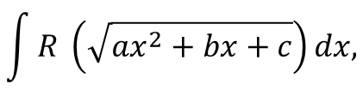
Да кто такие ваши подстановки Эйлера?
Рассмотрим интегралы, подынтегральное выражение которых является рациональной функцией от переменной интегрирования и квадратного корня из квадратного многочлена.
$$\int{R \left(\sqrt{ax^{2}+bx+c}\right)dx,}$$

Slide 4
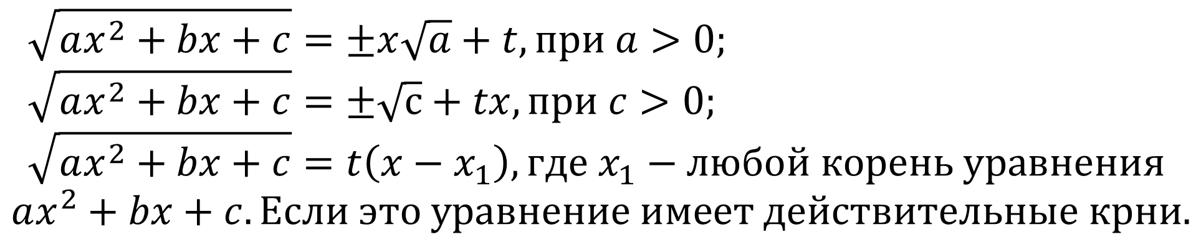
Такие интегралы могут быть сведены к интегралам от рациональных функций одной из трех подстановок Эйлера:
$$\sqrt{ax^{2}+bx+c}=±x\sqrt{a}+t, при a>0; \\ \sqrt{ax^{2}+bx+c}=±\sqrt{с}+tx, при c>0; \\ \sqrt{ax^{2}+bx+c}=t\left(x−x_{1}\right), где x_{1}−любой корень уравнения$$
$$ax^{2}+bx+c. Если это уравнение имеет действительные крни.$$

Slide 5
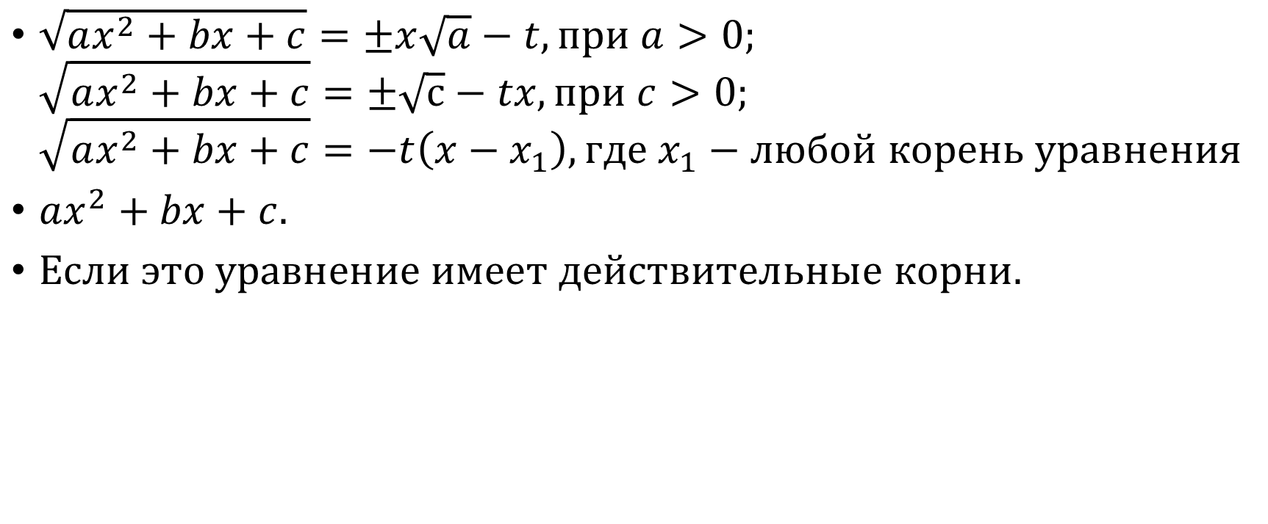
Еще подстановки:
$\sqrt{ax^{2}+bx+c}=±x\sqrt{a}−t, при a>0;$ $\sqrt{ax^{2}+bx+c}=±\sqrt{с}−tx, при c>0;$ $\sqrt{ax^{2}+bx+c}=−t\left(x−x_{1}\right), где x_{1}−любой корень уравнения$
$ax^{2}+bx+c.$
$Если это уравнение имеет действительные корни.$

Slide 6
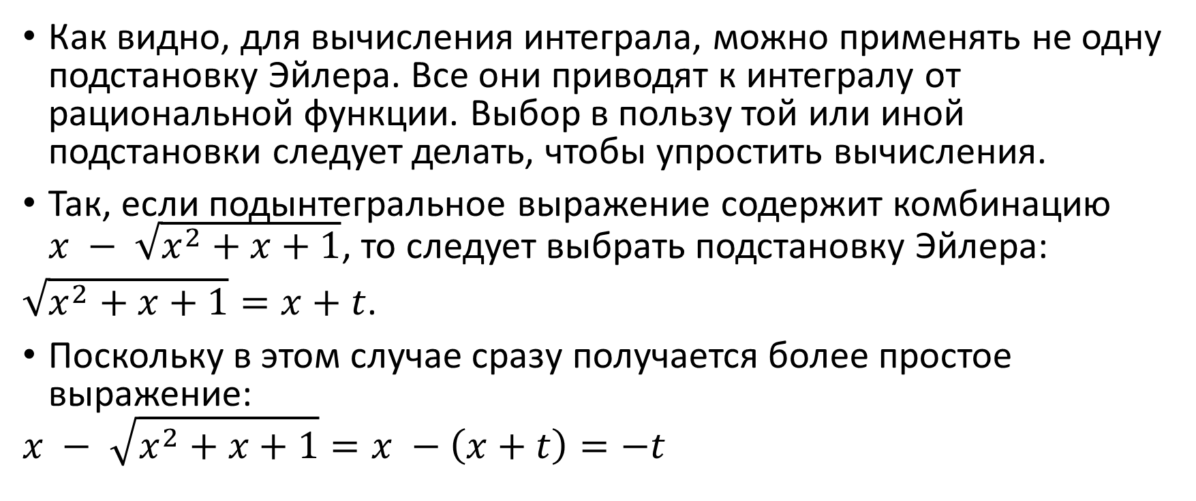
Ну и как выбрать подходящую?
Как видно, для вычисления интеграла, можно применять не одну подстановку Эйлера. Все они приводят к интегралу от рациональной функции. Выбор в пользу той или иной подстановки следует делать, чтобы упростить вычисления.
Так, если подынтегральное выражение содержит комбинацию $x − \sqrt{x^{2}+x+1}$, то следует выбрать подстановку Эйлера:
$\sqrt{x^{2}+x+1}=x+t$.
Поскольку в этом случае сразу получается более простое выражение:
$$x − \sqrt{x^{2}+x+1}=x −\left(x+t\right)=−t$$

Slide 7
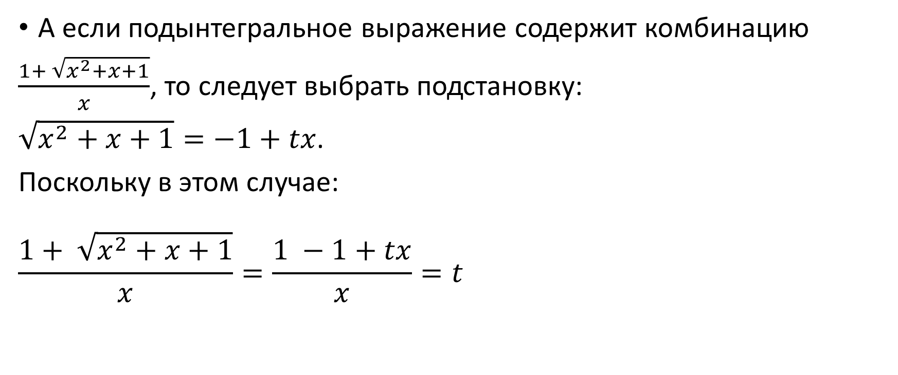
Еще один случай
А если подынтегральное выражение содержит комбинацию
$\frac{1+ \sqrt{x^{2}+x+1}}{x}$, то следует выбрать подстановку:
$\sqrt{x^{2}+x+1}=−1+tx$.
Поскольку в этом случае: $$\frac{1+ \sqrt{x^{2}+x+1}}{x}=\frac{1 −1+tx}{x}=t$$

Slide 8
Конкин Вадим, пример №1

Slide 9
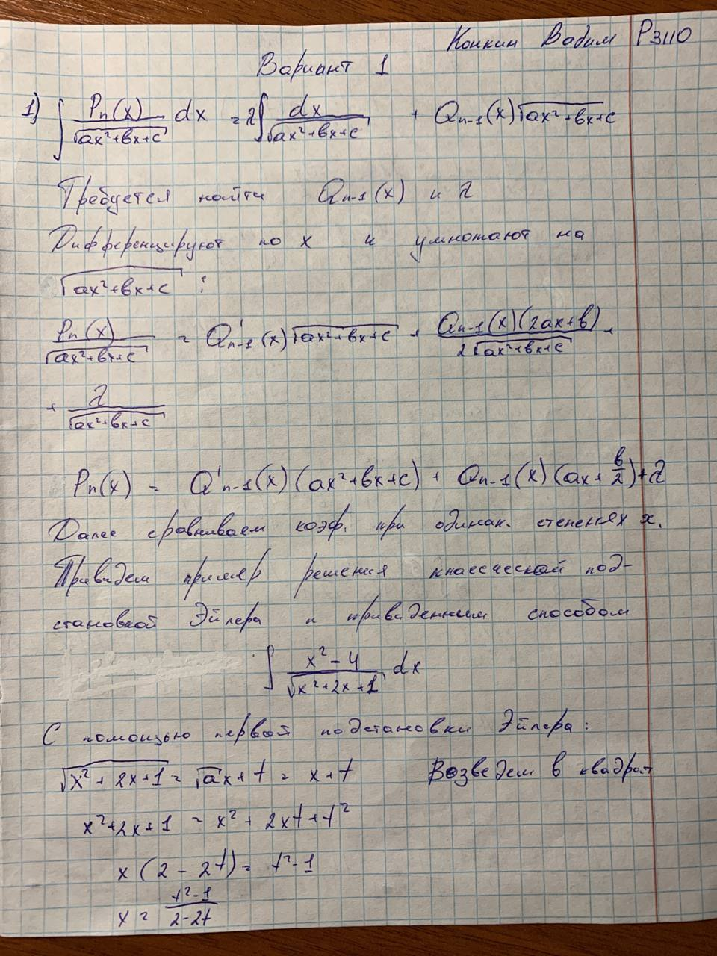
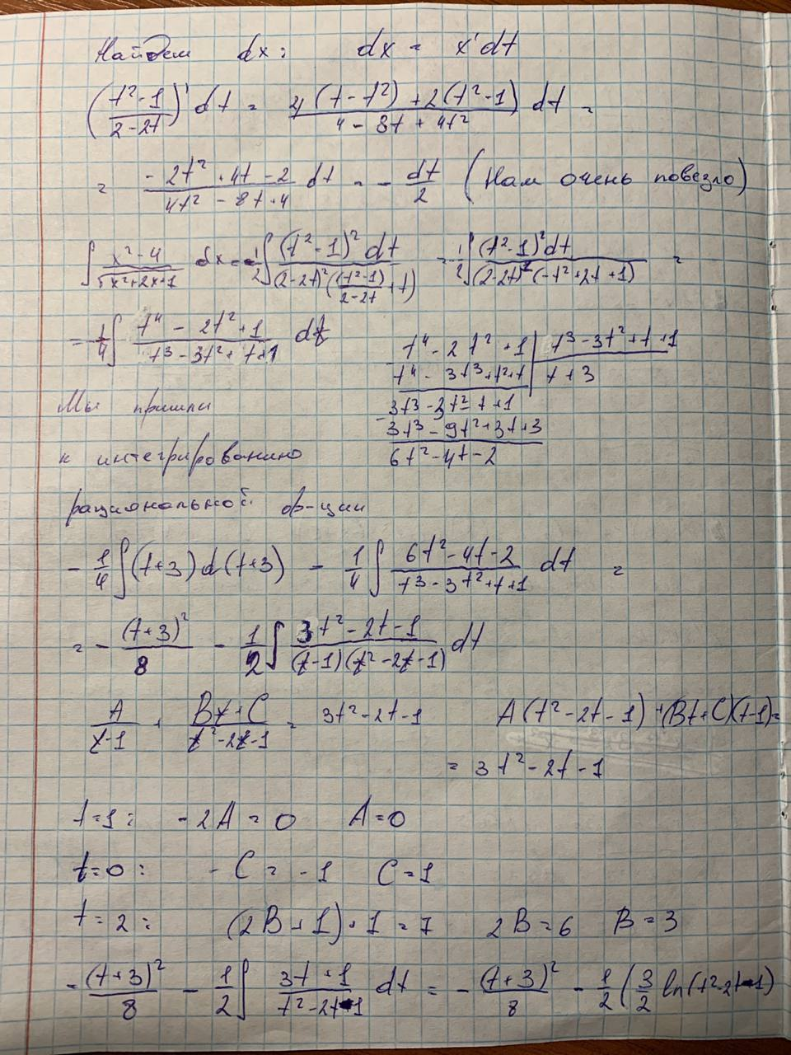

Slide 10
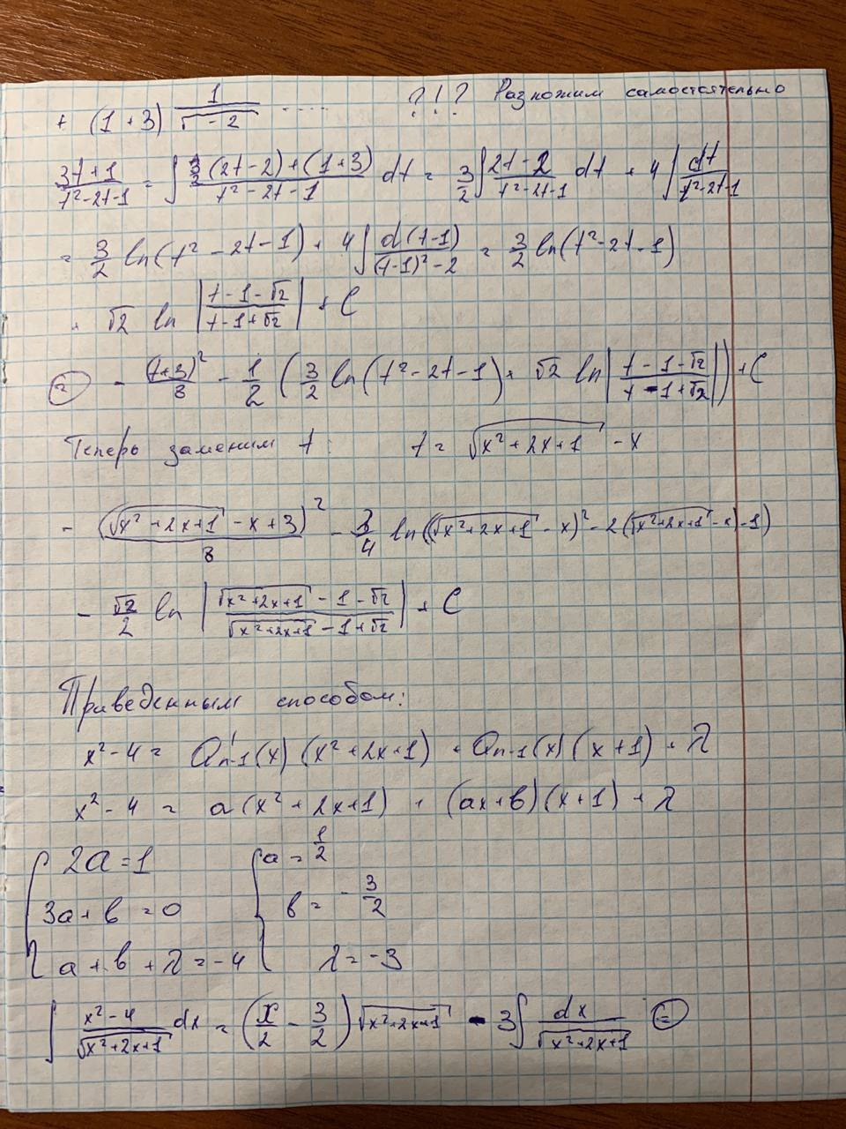
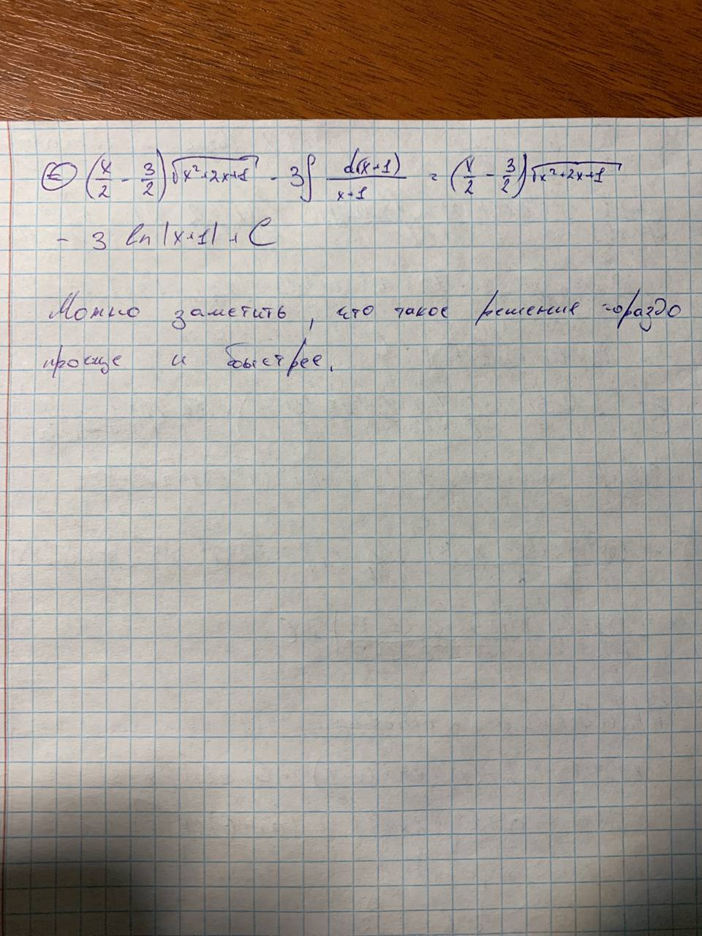

Slide 11
Вальц Мартин, пример №2

Slide 12
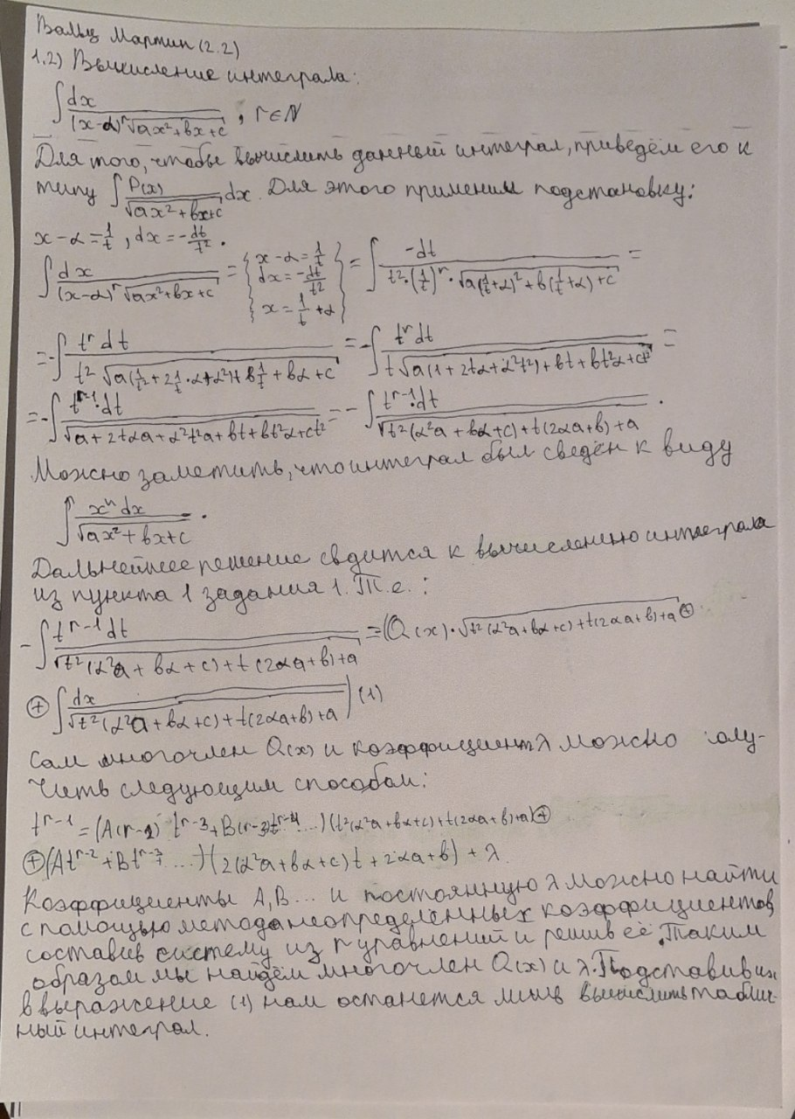

Slide 13
Коломиец Никита, пример №3

Slide 14
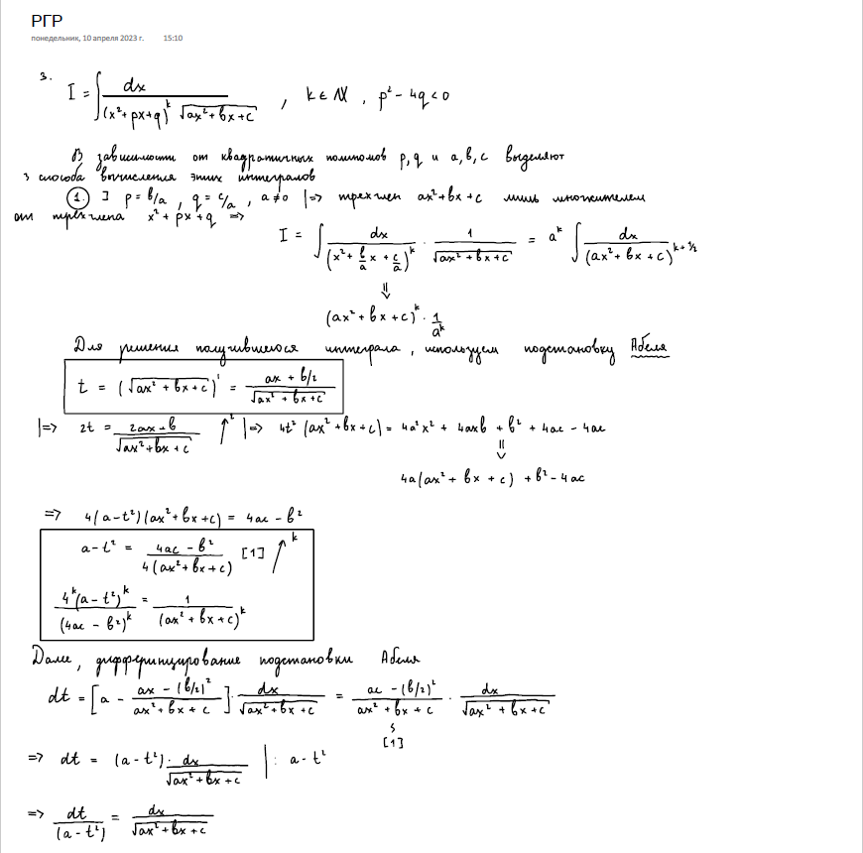
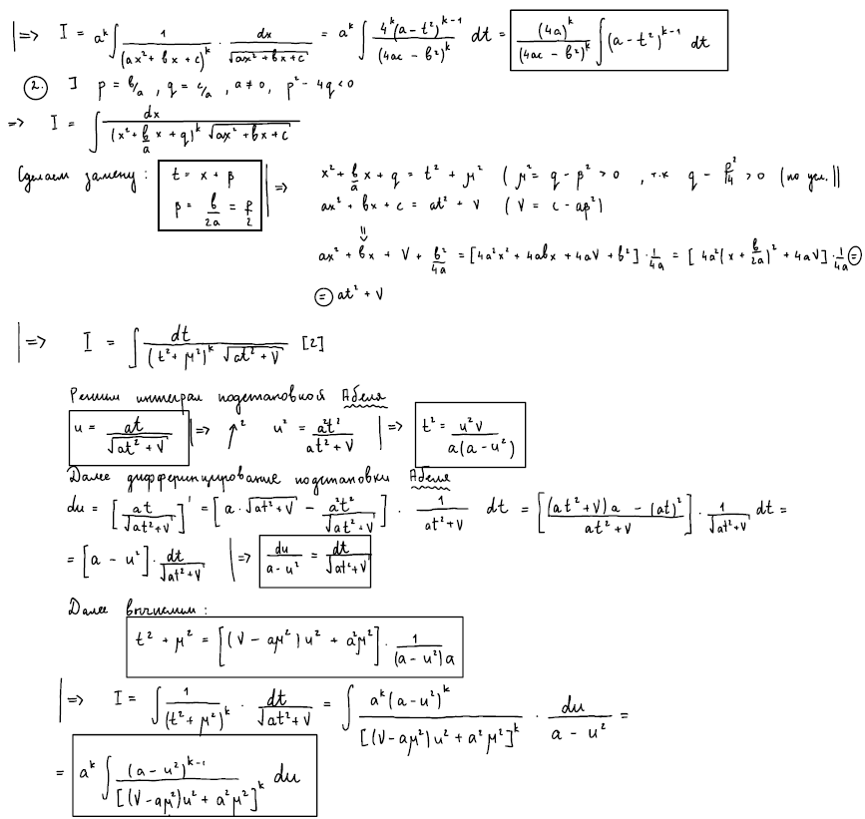

Slide 15
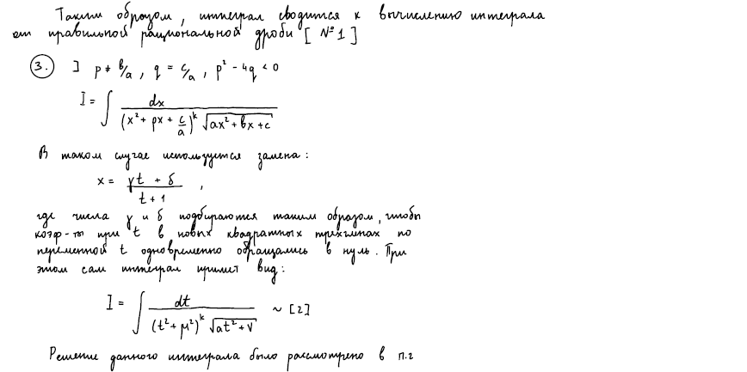

Slide 16
Спасибо за внимание!

